Slide 1


Modul 5: Greenwashing
Wie können Sie Greenwashing erkennen, vermeiden und wo melden?
© Invest for Better Climate EU 2023

Slide 2
HAFTUNGSAUSSCHLUSS
Invest for Better Climate EU ist eine gemeinnützige Initiative, die sich der Bildung widmet und keine Finanzberatung anbietet. Die Informationen und Materialien, die in diesem Kurs zur Verfügung gestellt werden, sind nur für allgemeine Bildungszwecke gedacht und dienen nicht der Finanzplanung, Rechts-, Steuer-, Buchhaltungs- oder Anlageberatung. Strategien oder Beschreibungen von Investitionen stellen keine Empfehlung dar. Führen Sie immer Ihre eigenen Nachforschungen durch und/oder ziehen Sie Fachleute zu Rate, bevor Sie eine Anlageentscheidung treffen. Sie sollten auch sicher sein, dass Sie alle möglichen steuerlichen Auswirkungen verstehen, bevor Sie bestehende Investitionen verkaufen.
© Invest for Better Climate EU 2023

Slide 3




Lernziele
Erfahren Sie mehr über Greenwashing
Identifizierung konkreter Beispiele für Greenwashing
Erfahren Sie, was die EU unternimmt, um dies zu verhindern, und wie Sie gegen solche Praktiken vorgehen können
Andere länderspezifische Lernpunkte
© Invest for Better Climate EU 2023

Slide 4


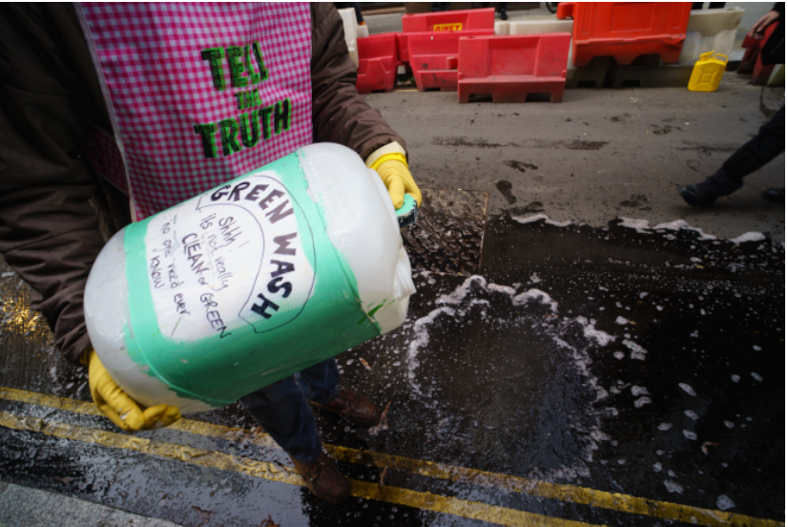
Was ist Greenwashing?
Eine weltweit einheitliche Definition von Greenwashing existiert nicht.
Greenwashing ist eine Praxis, bei der nachhaltigkeitsbezogene Aussagen, Erklärungen, Handlungen oder Mitteilungen das zugrunde liegende Nachhaltigkeitsprofil eines Unternehmens, eines Finanzprodukts oder einer Finanzdienstleistung nicht klar und angemessen widerspiegeln.
© Invest for Better Climate EU 2023
Notes:
Quelle: Shutterstock
Die Greenwashing-Definition von ESMA (übernommen von der BaFin)

Slide 5
Zur Erinnerung: Nachhaltigkeit in der Geldanlage
Ökologische Nachhaltigkeit
Berücksichtigt weitsichtigen und rücksichtsvollen Umgang mit natürlichen Ressourcen, u.a. mit Blick auf die fortschreitende Klimaerwärmung und die Ressourcen Boden, Wasser und Luft.
Soziale Nachhaltigkeit
Berücksichtigt u.a. die Existenzsicherung durch gerechte Ressourcenverteilung überall auf der Welt.
Einhaltung der Menschenrechte.
Durchgängige Sozialstandards bei Unternehmen und entlang der Lieferantenkette.
Nachhaltige Unternehmensführung
Berücksichtigt Verhaltens-kodizes, Vergütungssysteme sowie Transparenz und Berichterstattung.
Integration sozialer und Umweltbelange in die Unternehmenstätigkeiten, sowohl intern als auch in der Wechselbeziehung mit Stakeholdern.
→ Divergierende Erwartungen
© Invest for Better Climate EU 2023

Slide 6

Warum ist Greenwashing ein Problem?
Täuschung der Anleger
Schädigung des Anlegervertrauens
Gesellschaftliche und ökologische Auswirkungen
Regulatorische Konsequenzen
© Invest for Better Climate EU 2023
Notes:
Täuschung der Anleger:
Greenwashing täuscht Privatanleger und verleitet sie dazu, zu glauben, dass ihre Investitionen ökologisch und ethisch verantwortlich sind, obwohl dies möglicherweise nicht der Fall ist.
Dies führt zu einer falschen Vorstellung darüber, wie nachhaltig ihr Portfolio wirklich ist und kann zu Enttäuschungen führen, wenn sie später erfahren, dass ihre Investitionen nicht den erwarteten ESG-Standards entsprechen.
Schädigung des Anlegervertrauens:
Greenwashing untergräbt das Vertrauen der Anleger in die Finanzbranche und ihre Fähigkeit, nachhaltige und ethische Investitionsmöglichkeiten anzubieten.
Dies kann langfristig dazu führen, dass Anleger das Interesse an nachhaltigen Investitionen verlieren und skeptischer gegenüber entsprechenden Produkten werden.
Gesellschaftliche und ökologische Auswirkungen:
Das Fortbestehen von Greenwashing hat Konsequenzen für die Umwelt und die Gesellschaft, da es die Umsetzung nachhaltiger Praktiken in der Wirtschaft behindert.
Dies kann den Klimawandel verschärfen und soziale Ungerechtigkeiten verstärken.
Wenn Greenwashing dazu führt, dass Investitionen in nicht nachhaltige Projekte fließen, werden die Ziele im Bereich Umwelt- und Sozialverantwortlichkeit nicht erreicht.
Es hat potenziell katastrophale Auswirkungen auf Umwelt und Gesellschaft, wenn dringend benötigte Mittel an falsche Orte gelenkt werden.
Regulatorische Konsequenzen:
Regulierungsbehörden haben begonnen, Greenwashing genauer zu überwachen und zu sanktionieren.
Finanzinstitute, die Greenwashing betreiben, riskieren rechtliche Konsequenzen und Reputationsschäden.

Slide 7
Wie funktioniert Greenwashing?
Greenwashing kann im Rahmen von nachhaltigkeitsbezogenen Aussagen geschehen, die den Anlegern mitgeteilt werden, z.B. in regulatorischen Dokumenten wie dem Key Investor Document, Prospekten, Managementberichten usw.
Auch ein irreführender Fondsname kann Greenwashing darstellen.
© Invest for Better Climate EU 2023

Slide 8
Beispiele für Greenwashing
Auslassung von Informationen
d.h. "grüne" Fonds, die z.B. in Öl und Gas investieren, dies aber nicht direkt
ersichtlich machen
Irreführende interne ESG-Ratings
d.h. ein "Ökologie"-"Klassenbester"-Fonds, der nicht erklärt, wie er die Erreichung der Umweltziele misst
Irreführende Werbung
z.B. übermäßige Abbildungen von Sonnenkollektoren und grüner Technologie auf der Website eines Fonds
Unverbindliche Verpflichtungen
d.h. ein Fonds behauptet, dass ein Anleger einen positiven Effekt auf seine CO2-Emissionen erzielen kann, der von der Höhe seiner Investition abhängt
© Invest for Better Climate EU 2023

Slide 9
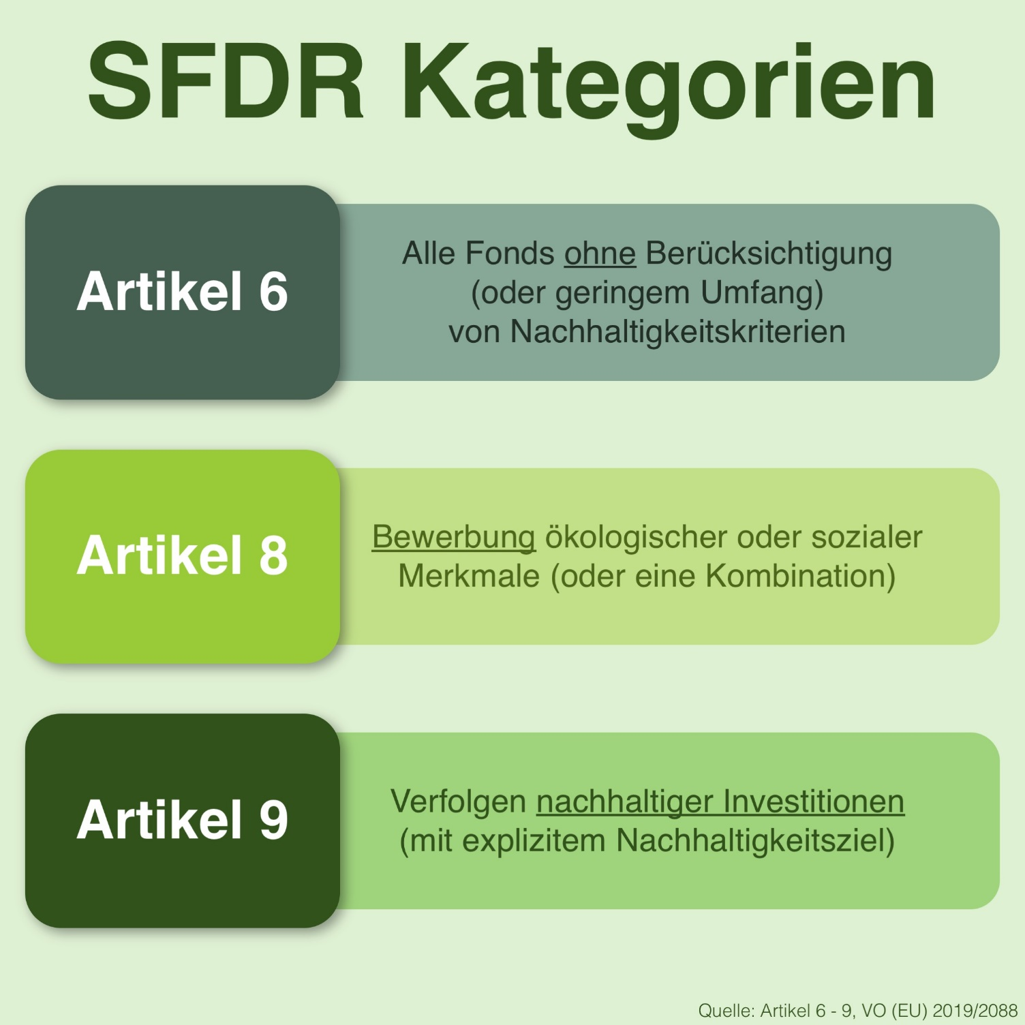
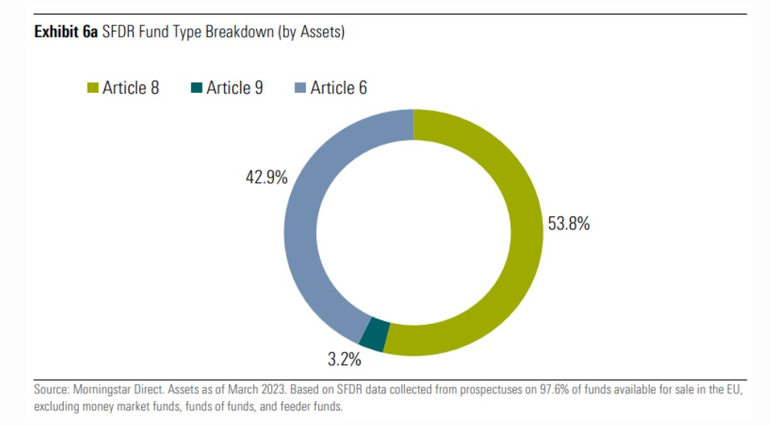
Zur Erinnerung: die SFDR-Kategorien
© Invest for Better Climate EU 2023
Notes:
https://www.portfolio-institutionell.de/fifty-shades-of-green/

Slide 10
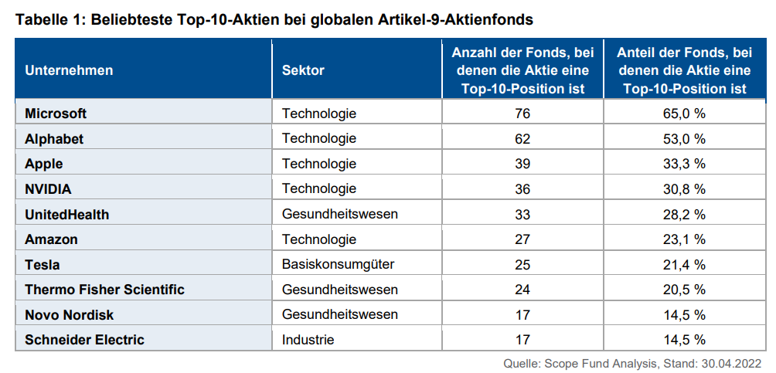
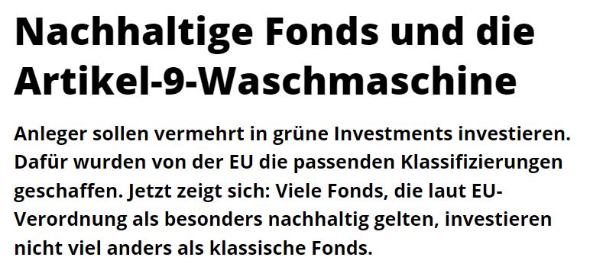
Greenwashing?
Eine Kennzeichnung als Artikel 9-Fonds bedeutet nicht, dass auf Investitionen in Unternehmen wie Microsoft, Alphabet oder Apple verzichtet wird, die auch in Artikel 6- und Artikel 8-Fonds zu finden sind.
© Invest for Better Climate EU 2023
Notes:
https://www.fundresearch.de/fundresearch-wAssets/docs/ScopeESGQuarterlyQ3-2022.pdf
https://www.fundresearch.de/nachhaltigkeit/nachhaltige-fonds-und-die-artikel-9-waschmaschine.php
Zwar befinden sich keine Unternehmen „schmutziger“ Branchen wie Ölkonzerne unter den am höchsten gewichteten Positionen, doch die Rangliste liest sich wie eine Ansammlung konventioneller Konzerne, die auf den ersten Blick nicht als besonders nachhaltig wirken und die der Anleger seit Jahren von traditionellen Portfolios kennt.

Slide 11
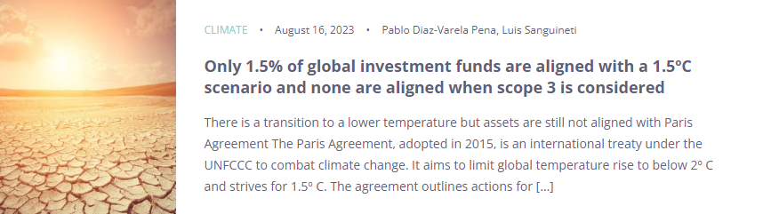
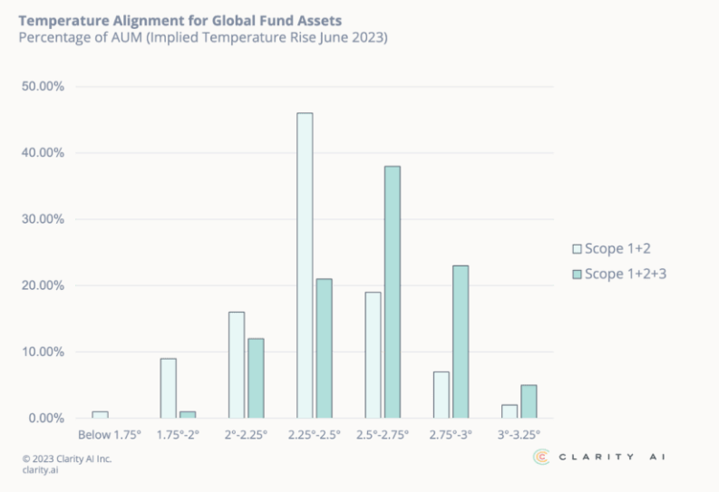
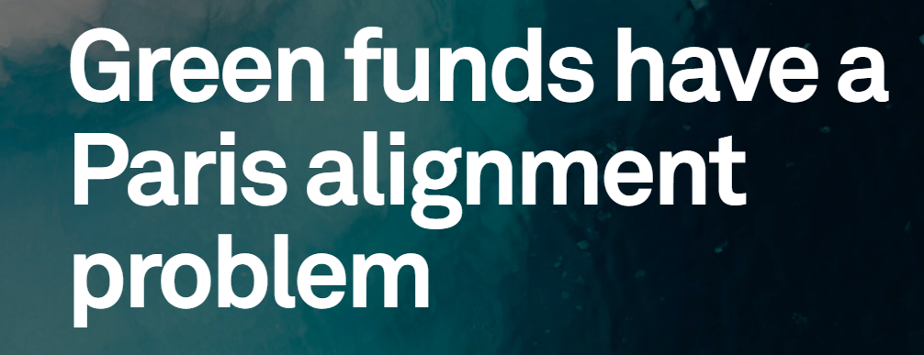
Greenwashing?
© Invest for Better Climate EU 2023
Notes:
https://clarity.ai/research-and-insights/ und https://www.spglobal.com/esg/insights/featured/special-editorial/green-funds-have-a-paris-alignment-problem

Slide 12


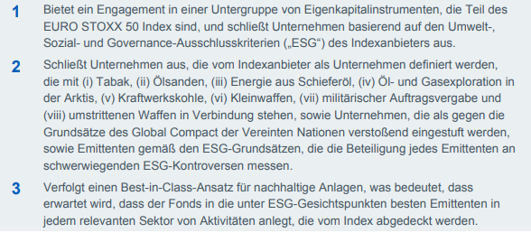

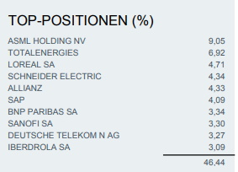
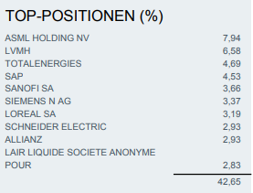
Greenwashing?
© Invest for Better Climate EU 2023
Notes:
36% der Top-Positionen sind im ESG-ETF identisch mit 36% der Unternehmen im „konventionellen“ EuroStoxx 50 ETF.
https://www.justetf.com/de/etf-profile.html?isin=IE000LXEN6X4#zusammensetzung

Slide 13
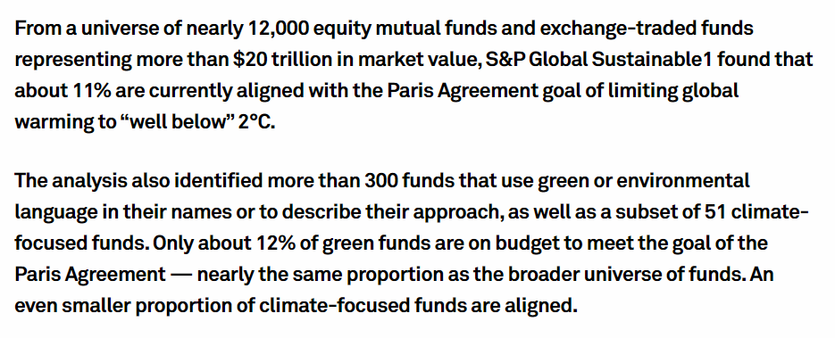
Greenwashing?
© Invest for Better Climate EU 2023
Notes:
https://www.spglobal.com/esg/insights/featured/special-editorial/green-funds-have-a-paris-alignment-problem

Slide 14


Greenwashing?
Beispiele aus der Praxis (vgl. Verbraucherzentrale u.a.),
meist Fälle von irreführender Werbung:
Aussage: Portfolio besteht ausschließlich aus Unternehmen, die strengsten ökologischen, sozialen und ethischen Wertmaßstäben gerecht werden.
Tatsache: Portfolio enthält auch Gold, Anleihen und Investitionen in Hedgefonds.
Vorwurf: „Dein CO2- Fußabdruck kompensiert“ ist eine substanzlose Aussage, Nachhaltigkeitswirkung von CO2-Ausgleichszahlungen zudem umstritten.
© Invest for Better Climate EU 2023
Notes:
Die LIQID Asset Management GmbH hat eine Unterlassungserklärung unterzeichnet. Sie hatte für ihr Produkt „LIQID Impact“ damit geworben, dass Verbraucher mit dem angebotenen Investment ihr Vermögen in ein Portfolio investieren würden, das ausschließlich aus Unternehmen bestehe, die strengsten ökologischen, sozialen und ethischen Wertmaßstäben gerecht würden. Tatsächlich wurde das Geld laut Verbraucherzentrale (VZ) aber auch in Gold, Anleihen und Hedgefonds investiert. Überdies hat der Anbieter in seiner Werbung Testsiegel und Bewertungen der Zeitschrift Capital, des Instituts für Vermögensaufbau (IVA) und der firstfive AG verwendet, ohne, wie vorgeschrieben, den Umfang der Bewertung, deren Rahmenbedingungen und die Quelle zu nennen, unter der sich Verbraucher hinsichtlich der Richtigkeit des Testergebnisses informieren können, moniert die VZ, (weitere Informationen).
Auch gegen die Tomorrow GmbH ist die Verbraucherzentrale Baden-Württemberg rechtlich erfolgreich vorgegangen. Die Tomorrow GmbH hat auf die Abmahnung der Verbraucherzentrale Baden-Württemberg eine strafbewehrte Unterlassungserklärung abgegeben und sich verpflichtet, künftig nicht mehr mit einer Aussage „Dein CO₂- Fußabdruck kompensiert“ zu werben, wenn nicht zugleich näher erläutert wird, was die Anbieterin mit dieser Aussage sagen möchte. Natürlich ist es äußerst attraktiv den eigenen CO₂ Fußabdruck zu kompensieren – Aber woher soll das Unternehmen diesen denn kennen und exakt kompensieren können? Jeder Mensch hat einen individuellen CO_{²} Fußabdruck, der auch stetigen Veränderungen unterworfen ist – solche ultimativen Werbeaussagen halten wir deshalb für schlicht irreführend. Abgesehen davon ist die Nachhaltigkeitswirkung von Ausgleichszahlungen zur Kompensation des CO₂ Ausstoßes durchaus umstritten (weitere Informationen).

Slide 15

Greenwashing?
Beispiele aus der Praxis:
© Invest for Better Climate EU 2023
Notes:
Diesel-Skandal: Der VW-Konzern hat vor allem in den USA seine Dieselfahrzeuge als schadstoffarm und sauber beworben und dadurch seine Verkaufszahlen nachhaltig gesteigert. Untersuchungen ergaben jedoch, dass VW seine Fahrzeuge mit manipulativer Software ausgerüstet hatte, um die Emissionswerte der Abgasvorschriften einzuhalten. Der tatsächliche Ausstoß, wenn die Fahrzeuge nicht auf der Teststrecke waren, war jedoch 40-mal höher als in den USA zulässig.
Dieser Fall ist deswegen besonders, weil es einer der wenigen Fälle ist, in denen ein Unternehmen öffentlich Greenwashing zugeben musste. Auch erste BGH-Urteile zum Schadensersatz für Verbraucher zum Dieselskandal gibt es bereits.

Slide 16

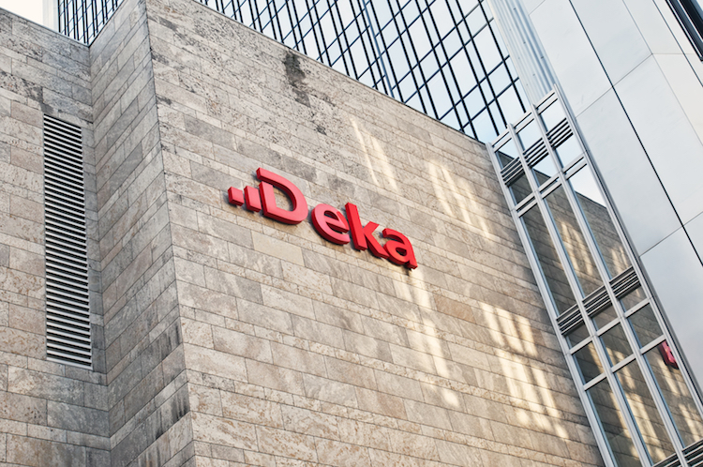
Greenwashing?
Beispiele aus der Praxis:
© Invest for Better Climate EU 2023
Notes:
DWS: Die DWS bekennt sich als Investment-Unternehmen öffentlich zu den Pariser Klimazielen und zur Einhaltung des 1,5-Grad-Ziels. Gleichzeitig investiert das Unternehmen jedoch massiv in die Fossilbranche. Greenpeace zufolge belaufen sich die Investments auf 7,8 Milliarden Euro. Eine ebenfalls von Greenpeace in Auftrag gegebene Studie bescheinigt dem Unternehmen mit der derzeitigen Investmentpolitik einen 2,6-Grad-Kurs. Aktuell läuft außerdem ein Klageverfahren der Verbraucherzentrale Baden-Württemberg gegen die DWS wegen unlauterem Wettbewerb, da sie fälschlicherweise mit nachhaltigen Geldanlagen wirbt. Mit der US-amerikanischen SEC hat jetzt eine erste Behörde ihre Untersuchung abgeschlossen und eine Strafe von insges. 25 Millionen Dollar gegen die DWS verhängt. Die DWS aber damit geworben, "Nachhaltigkeit" in der DNA zu haben, was der SEC zufolge nicht der Fall gewesen sei: Vielmehr hätten Anlageexperten der DWS die von ihr vermarkteten nachhaltigen Anlageprozesse nicht befolgt, was die Börsenaufsicht als "irreführende Aussagen" wertete. Die Strafe für die DWS ist deutlich höher als die vier Millionen Dollar, die Goldman Sachs wegen Greenwashing-Vorwürfen im vergangenen Jahr hatte zahlen müssen. Auslöser der Ermittlungen waren Vorwürfe der ehemaligen Nachhaltigkeitschefin der DWS, Desiree Fixler. Sie hatte ihrem ehemaligen Arbeitgeber im August 2021 erstmals öffentlich vorgeworfen, sich in Bezug auf sogenannte ESG-Investments öffentlich deutlich engagierter dargestellt zu haben, als es in der Realität der Fall war.
DekaBank: https://www.verbraucherzentrale-bawue.de/pressemeldungen/presse-bw/nachhaltig-irrefuehrend-59299
Die DekaBank warb auf ihrer Homepage mit einem Impact-Rechner für den Investmentfonds Deka-Nachhaltigkeit Impact Aktien. Dabei stellte sie den Anlegerinnen und Anlegern in Aussicht, dass sie mit ihrer Geldanlage eine konkrete Wirkung auf verschiedene Nachhaltigkeitskriterien hätten.
Nach Klage der Verbraucherzentrale nahm die DekaBank den Rechner vom Netz und hat die Unterlassungsansprüche der Verbraucherzentrale vollumfänglich anerkannt.
Das Angebot der DekaBank klang vielversprechend und bediente einen wachsenden Bedarf vieler Verbraucher:innen: Mit ihrer Geldanlage sollten sie einen konkreten, messbar positiven ökologischen Effekt erzielen. Um diesen Effekt für eine Anlagesumme auszurechnen, bot die Bank einen „Impact Rechner“ an. Sie warb hierbei auf ihrer Internetseite unter anderem mit folgender Aussage: „Mit Ihrer Geldanlage von 10.000 Euro haben Sie eine Wirkung auf die folgenden nachhaltigen Kriterien: 830 kWh erneuerbare Energien werden produziert, 6,71 Tonnen Abfall werden eingespart, 575 kg Co2 werden eingespart (...).“
Eine derartige von Anleger:innen verursachte Wirkung wird als Investor Impact bezeichnet. Im konkreten Fall beruhte sie aber lediglich auf Schätzungen, wobei nicht einmal die Wirkung aller in den Fonds einbezogenen Unternehmen berücksichtigt wurde.

Slide 17

Wie kann ich Greenwashing erkennen?
Werden nicht geschützte Begriffe wie „nachhaltig“, „ESG“, „grün“, „ethisch“ etc. verwendet? Was sollen diese aussagen?
Wenn Siegel verwendet werden: Wer steckt hinter dem Siegel?
Bilder statt Worte? Auf konkrete Aussagen achten.
Wenn Daten vorgelegt werden: Auf welcher Basis wurden diese erhoben? Welcher Anteil des Portfolios (bei Fonds/ETFs) fließt in die Datenbasis ein?
Bei Aktien: Was ist das Kerngeschäft des Unternehmens? Wird durch kleine „grüne“ Aktivität vom eigentlich „schmutzigen“ Geschäft abgelenkt?
Bei Fonds: Wie hoch ist der Anteil der Unternehmen, die mit meinem Profil tatsächlich übereinstimmen?
© Invest for Better Climate EU 2023

Slide 18
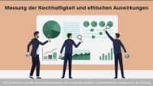
Wie kann ich Greenwashing vermeiden?
© Invest for Better Climate EU 2023
Notes:
https://www.youtube.com/watch?v=D_KiOxiMn_Y: Video von BETTER FINANCE: Engagieren Sie sich gegen Greenwashing: Klimawandel anpacken! | Investieren und engagieren, um #greenwashing zu vermeiden

Slide 19
Initiativen gegen Greenwashing
Durch die europäische Börsenaufsicht ESMA: ESMA Progress Report on Greenwashing https://www.esma.europa.eu/sites/default/files/2023-06/ESMA30-1668416927-2498_Progress_Report_ESMA_response_to_COM_RfI_on_greenwashing_risks.pdf
Auf nationaler Ebene: BaFin Sustainable-Finance-Strategie https://www.bafin.de/DE/DieBaFin/Sustainable_Finance_Strategie/SF_Strategie_node.html;jsessionid=7DDFB12D4ACCE544FD7A7DFBF330DCDA.1_cid500
Die EU beabsichtigt, Vorschriften einzuführen, die Umweltaussagen zuverlässig, vergleichbar und überprüfbar machen.
© Invest for Better Climate EU 2023

Slide 20
Was kann ich noch tun?
Das können Sie als Privatanleger tun:
Achten Sie auf unbestimmte Begriffe und hinterfragen sie diese
Suchen Sie nach Ratings/Siegeln von unabhängigen Drittanbietern
Recherchieren Sie anhand zuverlässiger Quellen
Informieren Sie sich über die Geschäftstätigkeit des Unternehmens
© Invest for Better Climate EU 2023

Slide 21



Wo kann ich mich beschweren?
BaFin – Bundesanstalt für Finanzdienstleistungsaufsicht:
Verbrauchertelefon 0800 2 100 500
vzbv - Verbraucherzentrale Bundesverband: https://www.vzbv.de/verbraucher/beschwerde-einreichen
DSW – Deutschlands größte und älteste Vereinigung für Privatanleger
© Invest for Better Climate EU 2023

Slide 22
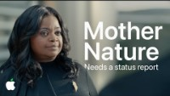
Wie man es auch machen kann…
© Invest for Better Climate EU 2023
Notes:
Gutes Marketing, Greenwashing oder ein echter Statusreport?

Slide 23

Schluss-Befragung der Teilnehmer/innen …
Eine kurze Umfrage:
© Invest for Better Climate EU 2023
Notes:
Hier erhält jeder Circle Leader einen eigenen QR-Code für die Umfrage seines eigenen Seminars. Seminar 6: https://forms.office.com/e/7P1uCxjmuL

Slide 24

Ergebnis der Umfrage
Das Ergebnis
© Invest for Better Climate EU 2023
Notes:
Hier erhält jeder Circle Leader einen eigenen Link zu den Ergebnissen seines/ihres Seminars. Seminar 6: https://forms.office.com/Pages/DesignPageV2.aspx?subpage=design&FormId=g8BxcDdgDkakRwPTIqLN2GEj-238SeRDm3KpB8WX2hRUNkVKMFNCN1AwM1JYR0swRDJOM1pUSVhKWi4u&Token=6b7edaeb457740599366b3645903d988
Dann oben rechts auf „Präsentieren“ klicken.

